Slide 1


码牛学院
代码成就人生
《android移动互联网高级开发》
正式课
用代码码出自己牛逼的人生
Notes:
1、 开场白

Slide 2
android移动互联网高级开发
码牛学院-用代码码出精彩的人生

Slide 3

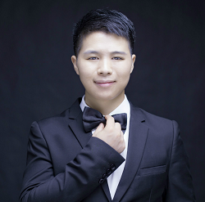



讲师介绍
David 老师 复旦大学工程硕士，原Oppo资深研发工程师，网易特邀Android讲师，
Zee老师 中南大学计算机信息专业毕业，前新浪架构师，58同城项目负责人
River老师《Android开发入门与实战第二版》作者之一
Andy 老师 华中科技大学计算机相关专业硕士，腾讯架构师
Damon老师 前三星研发高级工程师
David老师QQ：1051917835

Slide 4



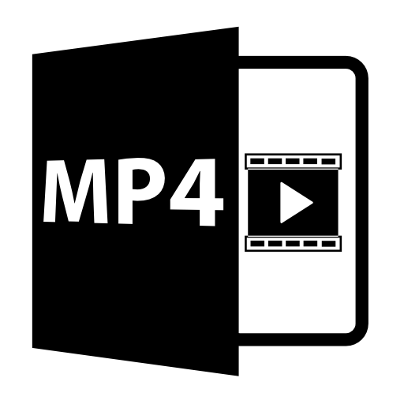

什么是音视频
RMVB
MP4
RMVB
AVI
FLV

Slide 5
06
为什么采用YUV而不采用RGB

Slide 6
什么视频编码采用YUV而不是rgb
Rgb原理： 定义RGB 是从颜色发光的原理来设计定的，由红、绿、蓝三盏灯，当它们的光相互叠合的时候，色彩相混，而亮度却等于两者亮度之总和（两盏灯的亮度嘛！），越混合亮度越高，即加法混合。RGB24 是指 R ， G ， B 三个分量各占 8 位
Yuv原理： YUV 主要用于优化彩色视频信号的传输，与 RGB 视频信号传输相比，它最大的优点在于只需占用极少的频宽（ RGB 要求三个独立的视频信号同时传输）其中 “Y” 表示明亮度也就是灰阶值；而 “U” 和 “V” 表示的则是色度

Slide 7
人眼漫天过海
RGB表示2*2个像素的区域
用yuv来表示
一个像素
亮度1
亮度2
v
u
亮度3
亮度4
数据量 4*3字节
数据量 （4+1+1）字节
人眼对亮度是比较敏感的，对色度不敏感
内存计算公式 width*height*3/2 (2*2*3/2)

Slide 8
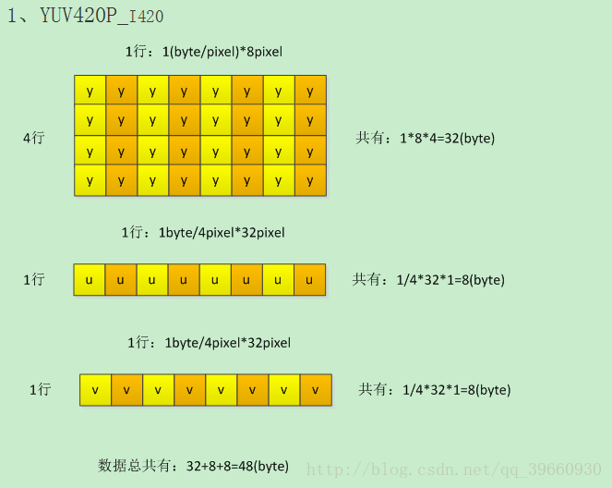
YUV I420编码
如1920*1080的一帧图片，经过yuv的方式排列
0 ~ 1920*1080 全部是Y
1920*1080 ~ 1920*1080+ 1920*1080/4全部是u
1920*1080+ 1920*1080/4 ~ 一帧末尾 全部是v

Slide 9
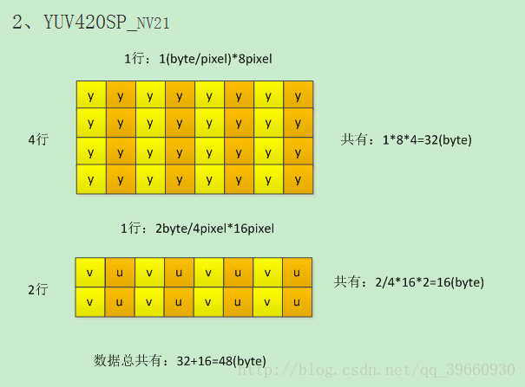
NV21编码
如1920*1080的一帧图片，经过yuv的方式排列
0 ~ 1920*1080 全部是Y
后面是 u 和v 的交替变换

Slide 10
04
面试题二 获取安卓摄像头的画面会什么是横着的

Slide 11
04
面试题二 获取安卓摄像头的画面会什么是横着的

Slide 12
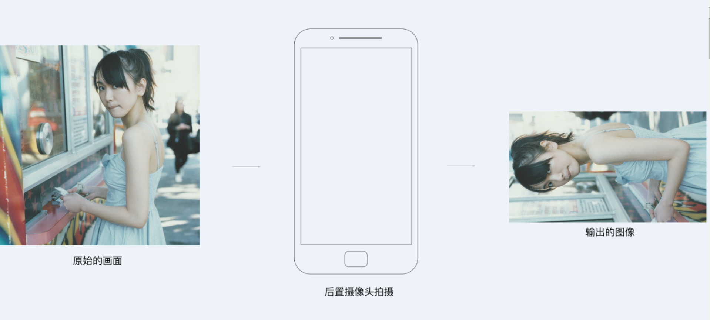


Android摄像头拍摄效果

Slide 13
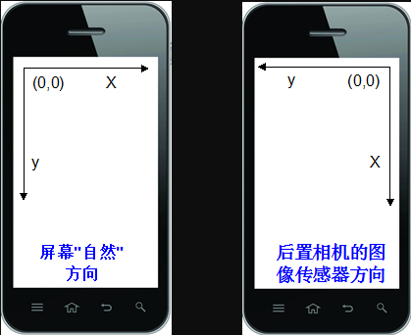
Android摄像头拍摄效果
手机摄像头的图像数据来源于摄像头硬件的图像传感器，这个图像传感器被固定到手机上后会有一个默认的取景方向，
这个取景方向坐标原点于手机横放时的左上角。当应用是横屏时候：图像传感器方向与屏幕自然方向原点一致。
而当手机为竖屏时:
传感器与屏幕自然方向不一致，将图像传感器的坐标系逆时针旋转90度，才能显示到屏幕的坐标系上。所以看到的画面是逆时针旋转了90度的，因此我们需要将图像顺时针旋转90度才能看到正常的画面

Slide 14
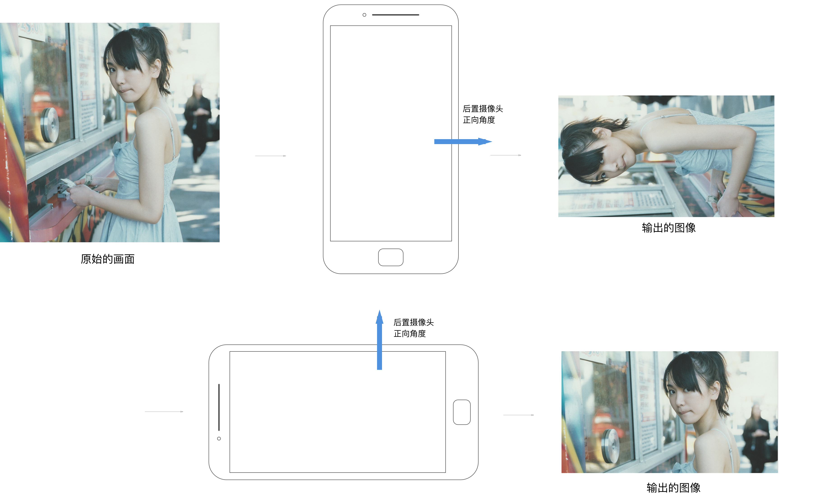
Android摄像头拍摄效果

Slide 15
04
学习过程中 我们是否有以下几种经历

Slide 16
课程小结
我们的现状是怎么样的? 对自己未来很迷茫
公司技术落后，工作的主要就是写业务代码，没机会接触到行业先进的技术
想进BATJ一线互联网公司，但是面试总是通不过
工作多年了，但是技术水平和刚刚毕业一到两年的工程师差距不大
万一被公司裁员或是离职后很难在找到同等待遇的岗位
Notes:
https://baijiahao.baidu.com/s?id=1609373471994487281&wfr=spider&for=pc

Slide 17
THANK YOU
码牛学院-用代码码出牛逼人生

Slide 18
谢谢观看

